Slide 1

Trabajo colaborativo
Tarea HITHUB

Slide 2

¿Que es trabajo colaborativo?
Toda actividad profesional en la que existe algún tipo de colaboración entre personas, departamentos y/o empresas creada para alcanzar un objetivo común.

Slide 3

Los pro del trabajo colaborativo
Mejora la gestión del tiempo al permitir optimizar las horas de trabajo.
Reduce los errores al mejorar la comunicación con todo el equipo.
Minimiza los conflictos entre los miembros del equipo.

Slide 4

Los contra del trabajo colaborativo
Para las empresas con una cultura empresarial poco colaborativa, puede suponer unos tiempos y recursos importantes de implementación.
Siempre hay personas que prefieren o que se encuentran más a gusto trabajando solas que en equipo, por lo que esas personas se pueden resistir a un ambiente de trabajo colaborativo.
Es importante tener en cuenta que cada persona tiene su ritmo y su velocidad de trabajo, por lo que a veces unos trabajadores frenarán a otros.

Slide 5


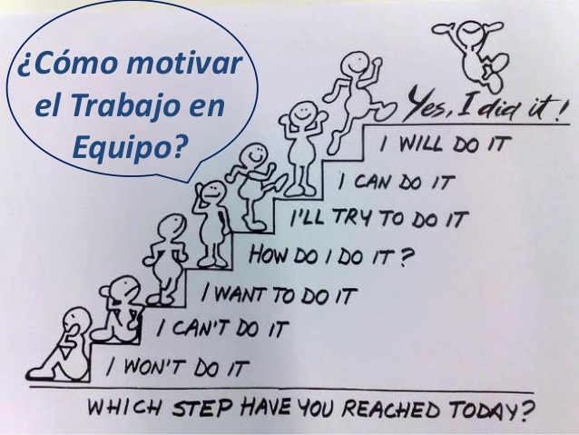

Claves para un trabajo colaborativo
Comunicación interna.
Empatía.
Motivación
Liderazgo.

